Slide 1
"Прикладная информатика в дизайне"
Разработка набора айдентики для направления
Ивашина Надежда 14224
Наумова Даминика 14222

Slide 2
#01
ЦЕЛЕВАЯ

Slide 3
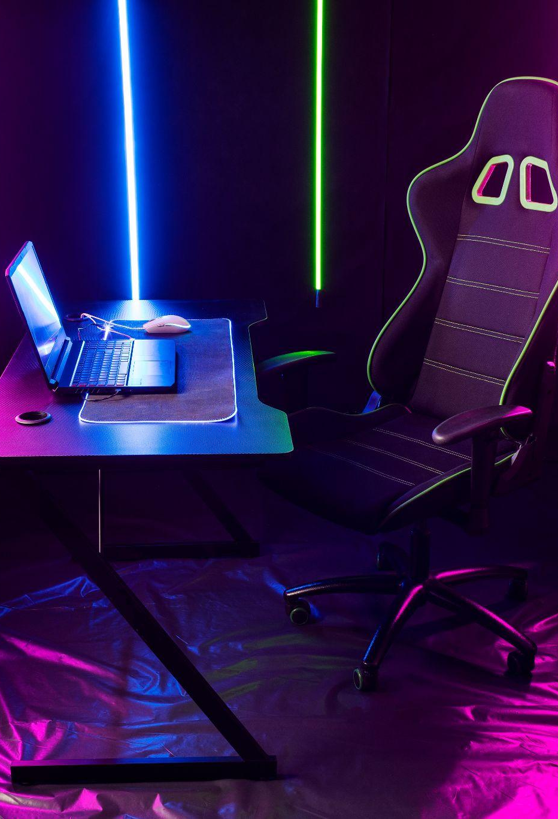
ЦЕЛЕВАЯ АУДИТОРИЯ
Люди, объединённые стремлением к познанию обеих областей из совершенно разных миров: творчество и технологии.
Студенты, абитуриенты с интересом к графическому дизайну и пользовательскому интерфейсу (UI/UX).
Лица с интересом к взаимодействию пользователя с продуктом.
Люди, заинтересованные в создании игр, анимаций, 3д моделировании, рисовании, программировани, веб-дизайне и визуализации данных.

Slide 4
#02
АССОЦИАЦИИ

Slide 5

АССОЦИАЦИИ
ТВОРЧЕСТВО КРЕАТИВ ПОТЕРЯННОСТЬ ХАОТИЧНОСТЬ ВАРИАТИВНОСТЬ
НЕСУРАЗНОСТЬ ОТЛИЧИМОСТЬ НЕ ОТ МИРА СЕГО
ПРОГРАММИРОВАНИЕ
НЕОРДИНАРНОСТЬ ПАЛИТРА ТЕХНОЛОГИИ НЕДОСЫП
ЦИФРОВОЕ ПРОСТРАНСТВО ГАЛЛОГРАММА НОЕОН

Slide 6
#03
АНАЛИЗ ПОДОБИЙ

Slide 7






АНАЛИЗ ПОДОБНЫХ ЛОГОТИПОВ
ИМИТ ИГУ:
Акцент на официальном подходе к математическим наукам, в логотипе видны строгость и академический стиль. Цвета соответствуют ассоциациям.
ИРНИТУ:
Акцент на творчестве, больше внимания визуальной составляющей, сложные фигуры.
ИРНИТУ:
Техничность, сдержанность, соответствие стандартам, строгость и лаконичность. Цвета соответствуют ассоциациям.
КИ МГЭУ:
Красочность, креатив, запоминающийся и понятный рисунок, более гибкие линии.

Slide 8
#04
ПАЛИТРА

Slide 9
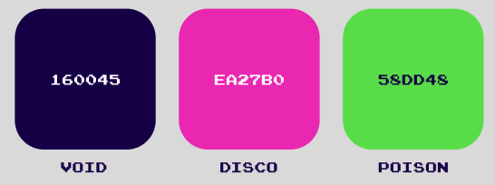
ЦВЕТОВАЯ ПАЛИТРА
недосып
интеллект
технологии
вдумчивость
креатив
выделение
красочность
неординарность
пришелец
хаотичность
галлограмма
диджитал спейс

Slide 10
#05
МУДБОРД ЛОГО

Slide 11
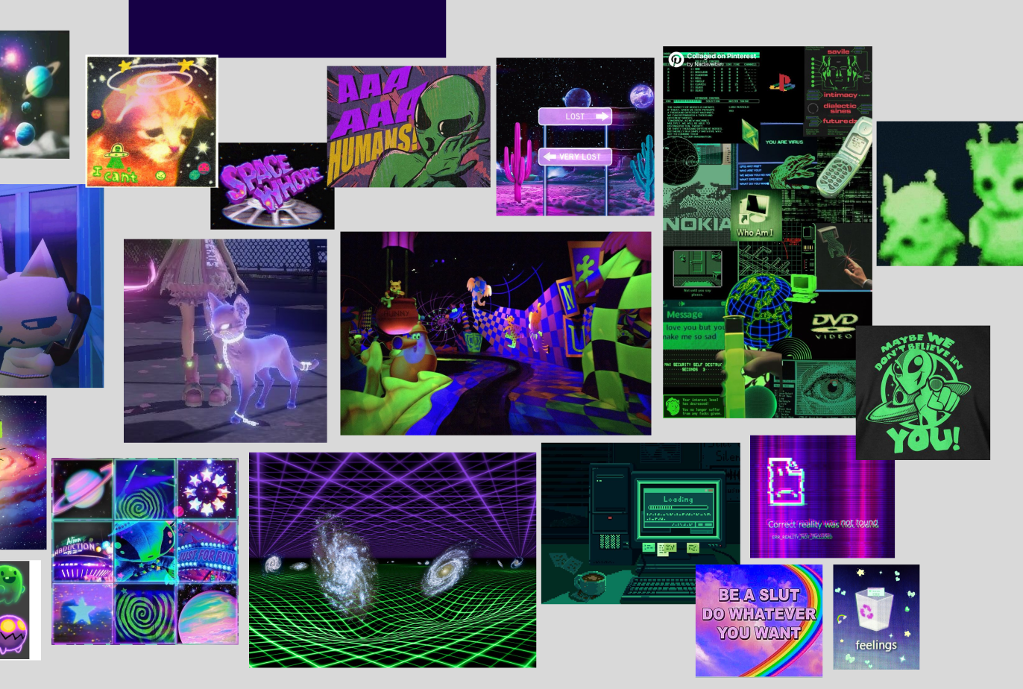
мУДБОРД ЛОГОТИПА

Slide 12
#06
МУДБОРД МАСКОТ

Slide 13
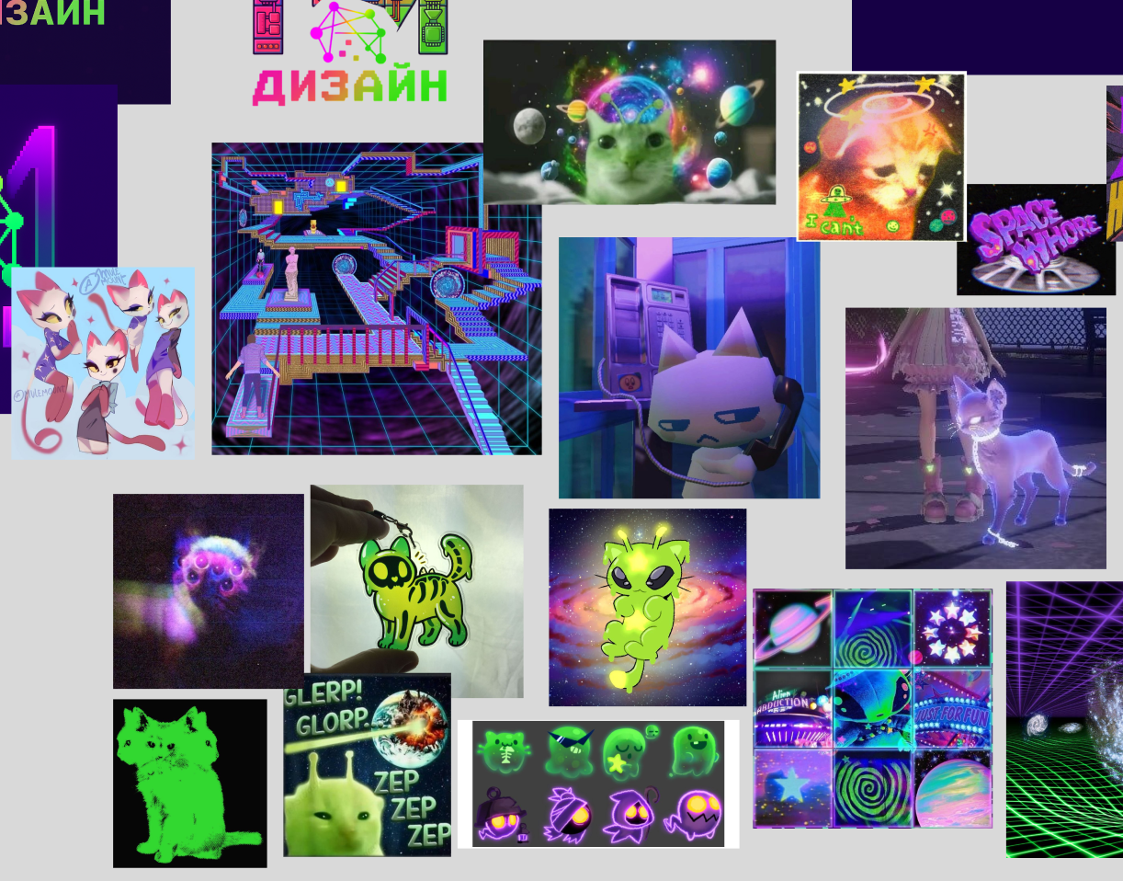
МУДБОРД МАСКОТА

Slide 14
#07
ИКОНКИ

Slide 15
ИКОНКИ

Slide 16
#08
ЛОГОТИП

Slide 17


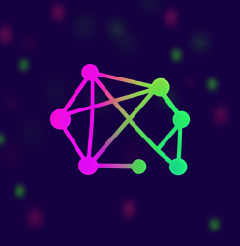
РАЗРАБОТКА ЛОГОТИПА

Slide 18
#09
МАСКОТ
#10
СТИКЕРПАК

Slide 19
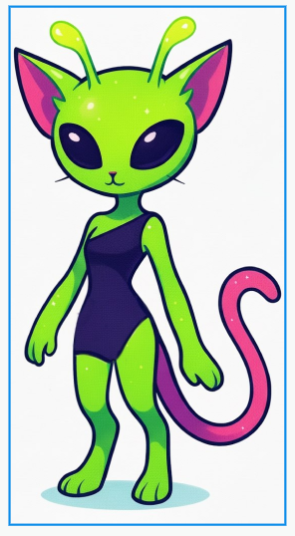
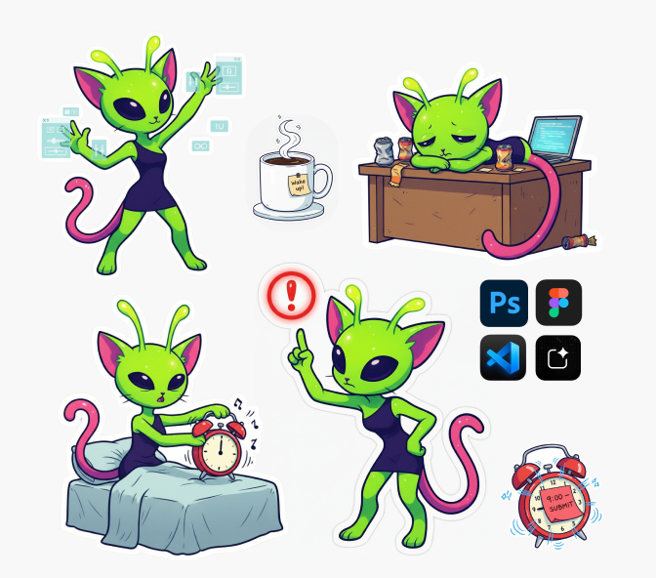
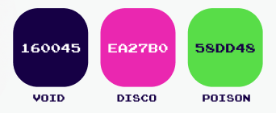
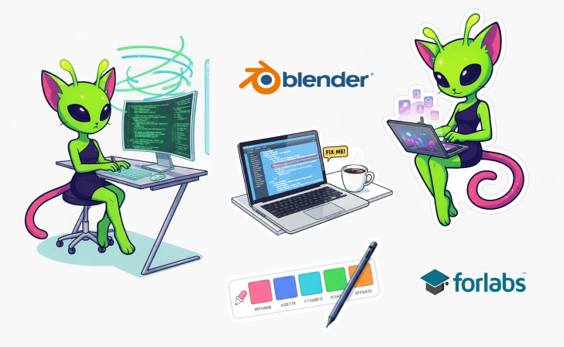
МАСКОТ И СТИКЕРПАК

Slide 20
#11
ПРАВИЛА ИСПОЛЬЗОВАНИЯ

Slide 21
ПРАВИЛА ИСПОЛЬЗОВАНИЯ
1) Не могли менять пропорции логотипа
2) Не изменять цвета логотипа
3) Не изменять порядок элементов в комбинированном логотипе
4) Не изменять шрифт текста
5) Не поворачивать

Slide 22
#12
ПАТТЕРНЫ

Slide 23
ПАТТЕРНЫ

Slide 24
#13
МОКАПЫ

Slide 25
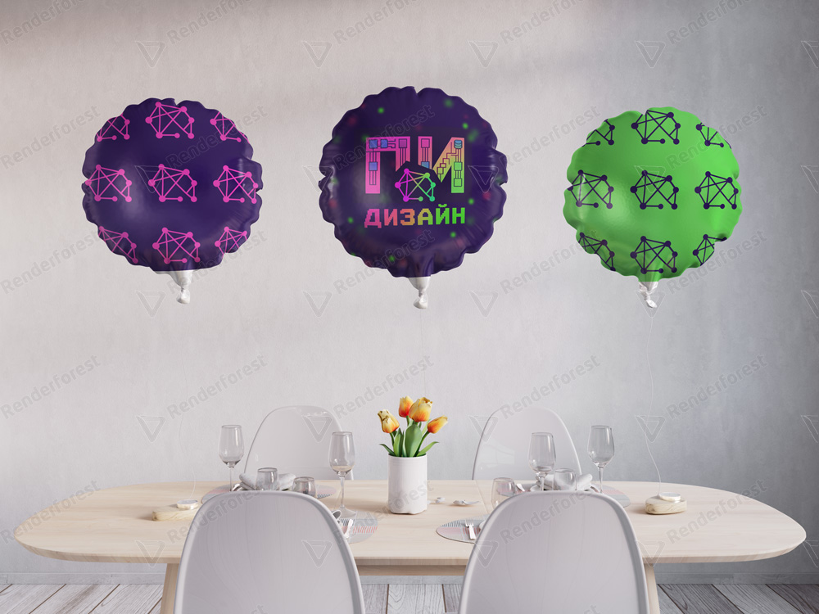
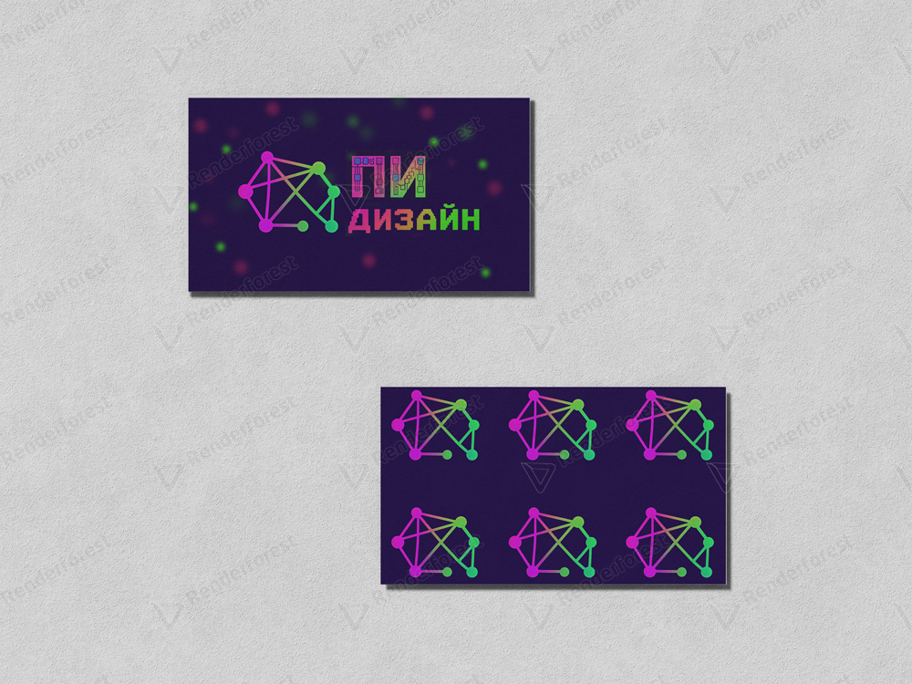

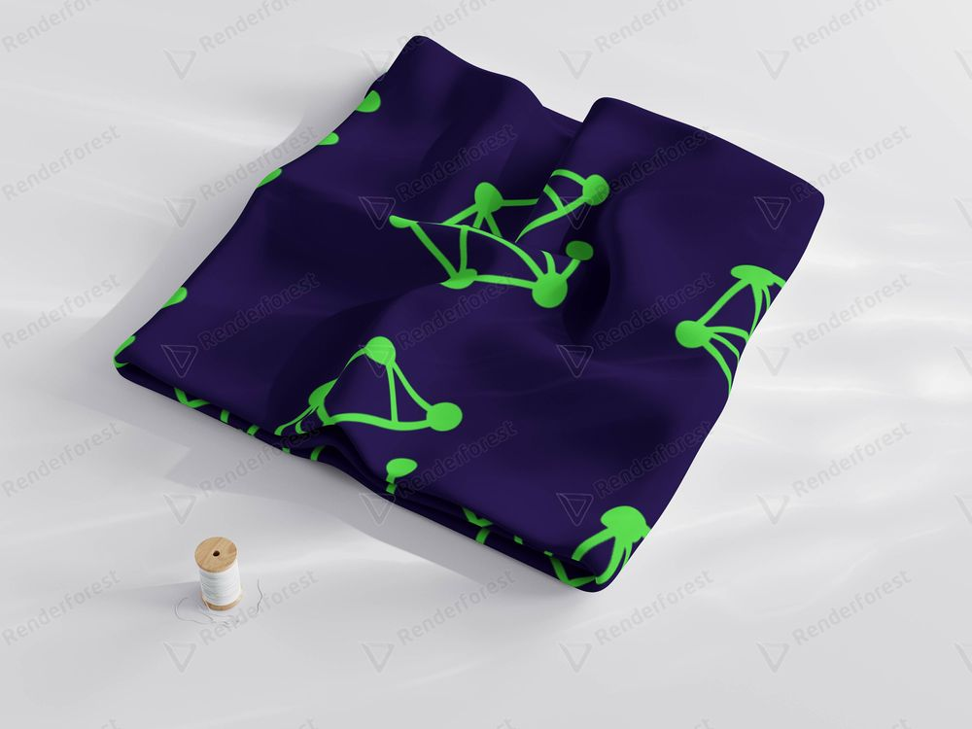
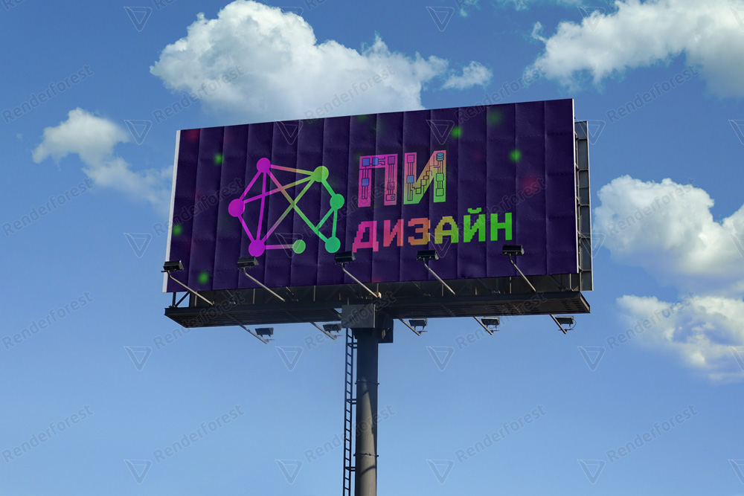
МОКАПЫ

Slide 26
#14
МАКЕТЫ ПРЕЗЕНТАЦИИ

Slide 27
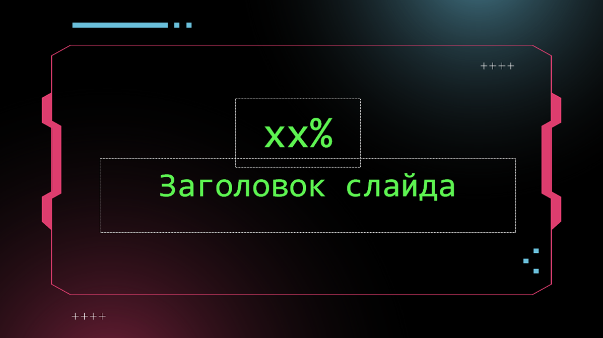

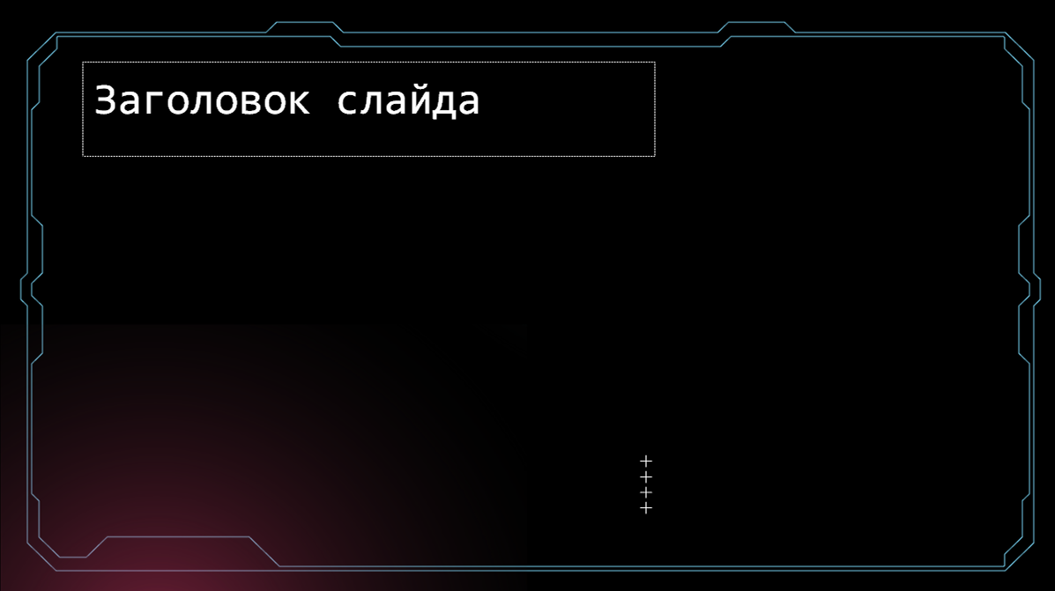
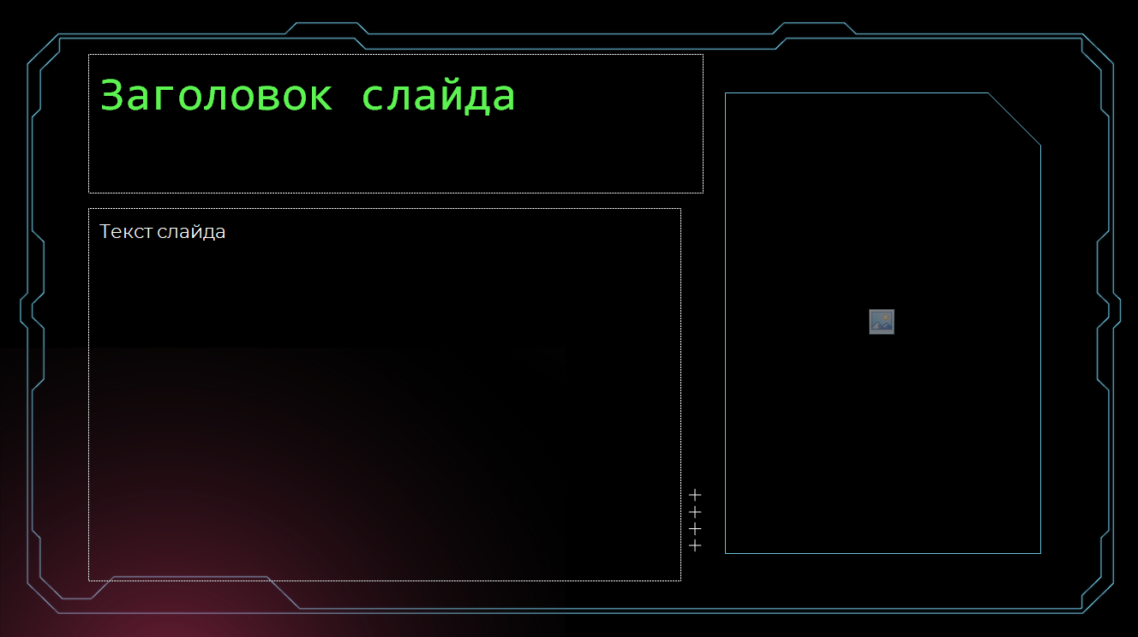
МАКЕТЫ ПРЕЗЕНТАЦИИ

Slide 28
#15
СОЦСЕТИ И САЙТ

Slide 29
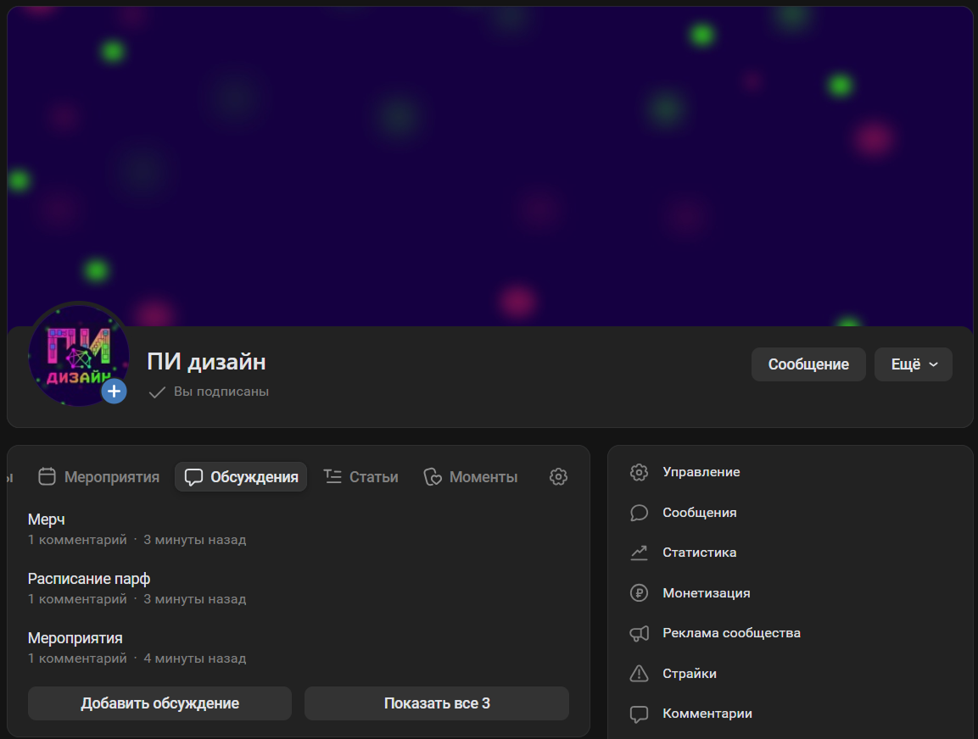
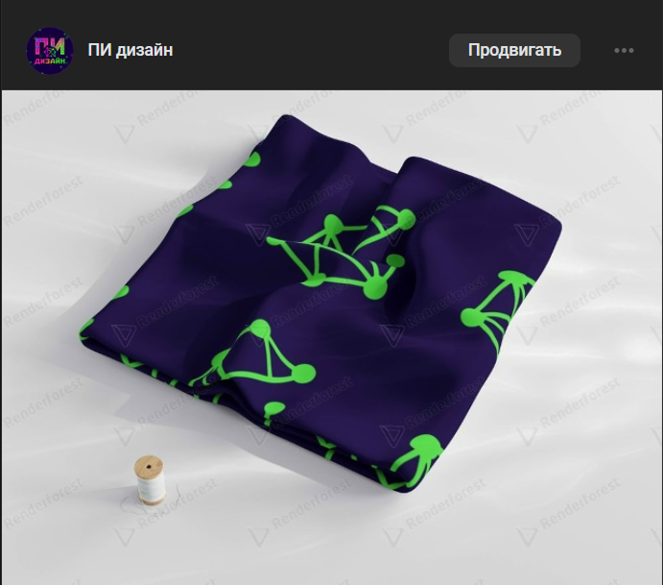
ОФОРМЛЕНИЕ СОЦСЕТЕЙ

Slide 30
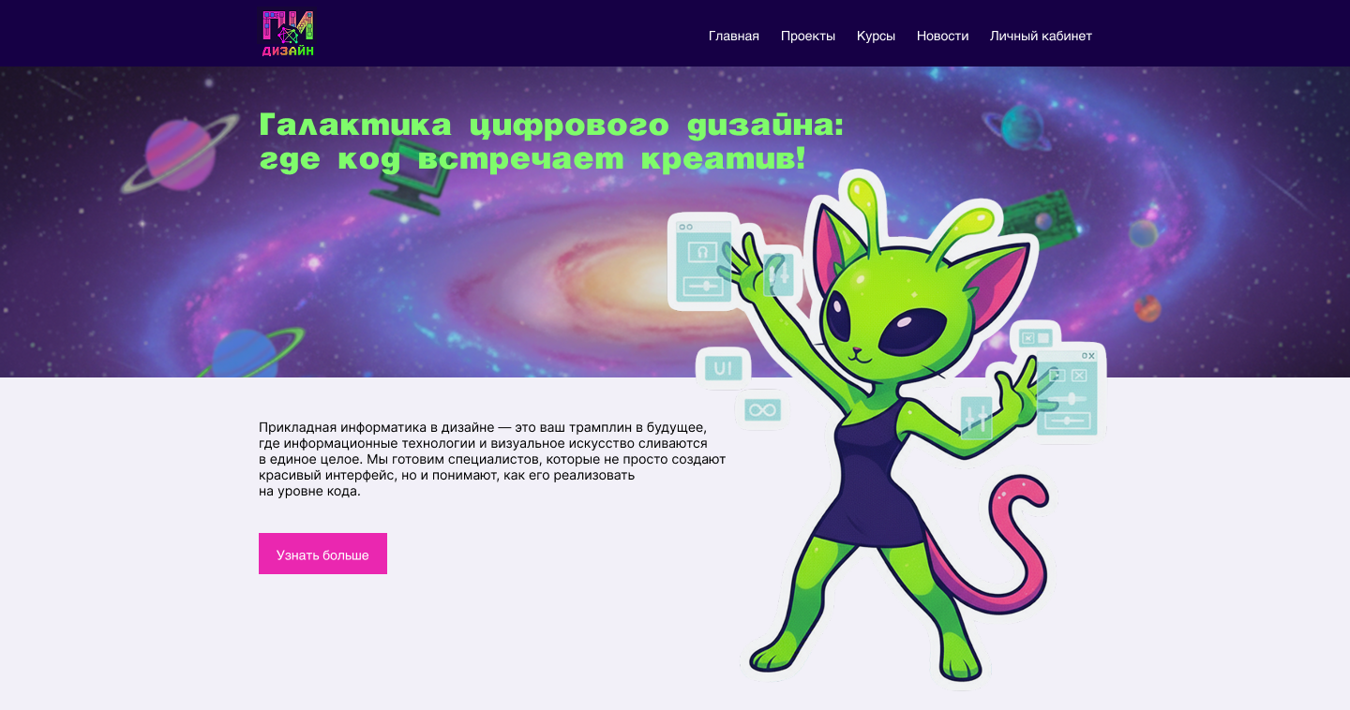
ОФОРМЛЕНИЕ САЙТА

